Slide 1

МУНИЦИПАЛЬНОЕ БЮДЖЕТНОЕ ДОШКОЛЬНОЕ ОБРАЗОВАТЕЛЬНОЕ
УЧРЕЖДЕНИЕ ДЕТСКИЙ САД № 73 «ГОРОДОК»
«Игры и упражнения для снятия эмоционального напряжения»
Подготовила: педагог-психолог МБДОУ №73
Зайцева О.А.

Slide 2


Slide 3
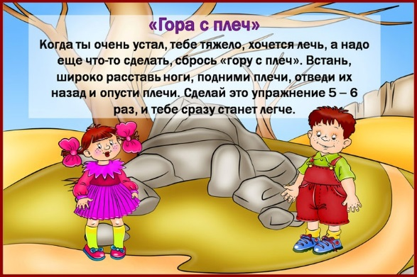

Slide 4


Slide 5


Slide 6


Slide 7


Slide 8
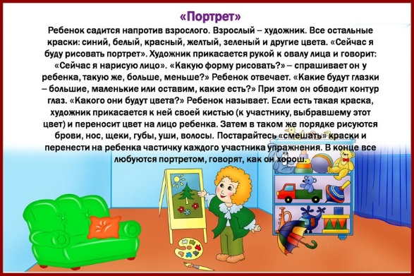

Slide 9


Slide 10
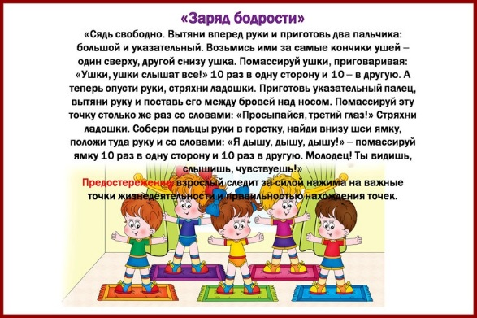

Slide 11


Slide 12
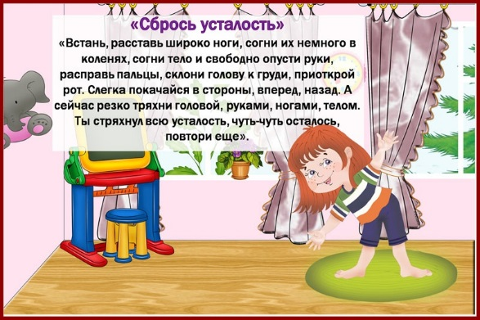

Slide 13


Slide 14


Slide 15

Успехов в занятиях!!!!

